Slide 1
空白演示
单击输入您的封面副标题

Slide 2
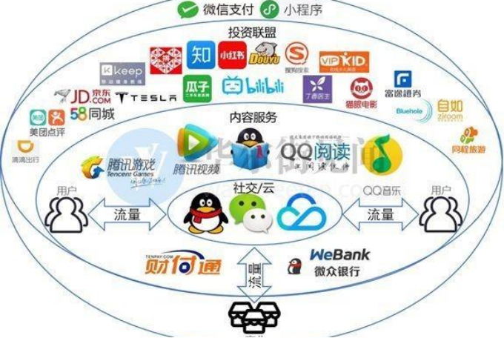
空白演示

Slide 3
空白演示
单击输入您的封面副标题

Slide 4
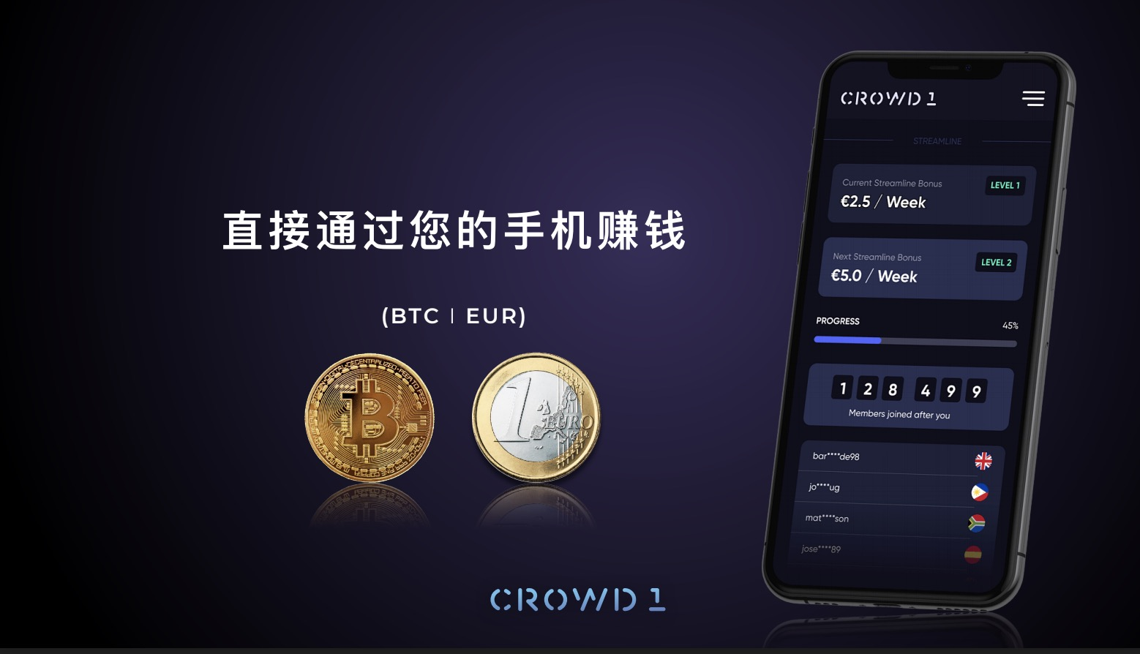

Slide 5
Crowd1
是一个来自欧洲瑞典的移动互联网平台，总部在西班牙。
公司地址：Calle Velazquez 86, Portal A, 1 derecha 28006, Madrid, Spain
企业税号：
Tax ID Number (NIF): B88429436

Slide 6
公司创始人:乔纳斯
25年网络营销经验,大师级人物;
15年互联网行业经验;
1年成功吸粉2000万;
目标20亿会员!
致力于创建全球最大的线上娱乐平台！

Slide 7
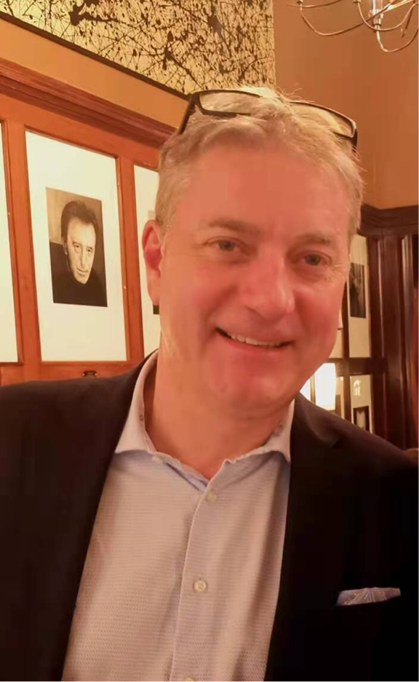
空白演示
公司CE0: 约翰
Johan从事直销行业销售15年
曾担任Oriflame 欧瑞莲在瑞典的CEO
曾在隆德大学学习工商管理，拥有相当于学士学位的资格
在瑞典皇家海军学院(布鲁塞尔)从事研究生课程和军事背景
能讲三国语言，并在全球20多个国家开展业务
单击输入您的封面副标题

Slide 8
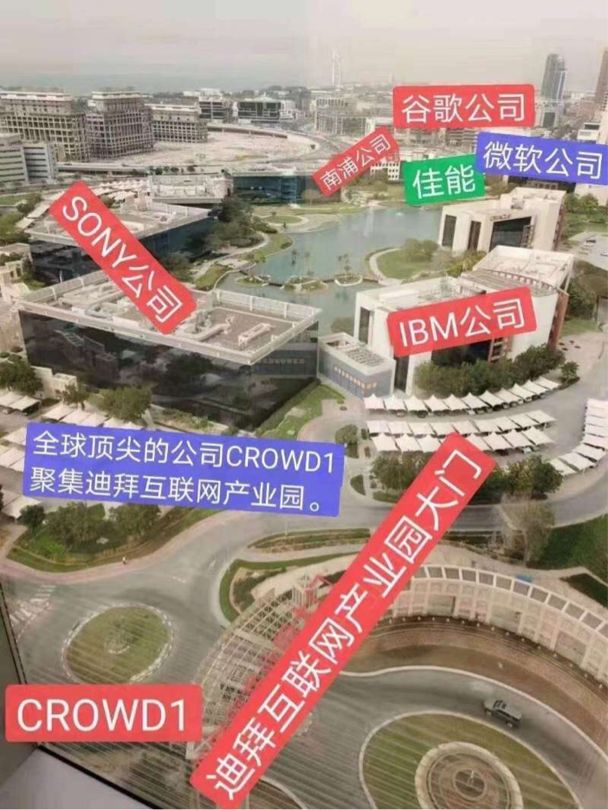
Crowd1正在积极发展全球市场，分别在南非，瑞典，菲律宾，尼日利亚，哥伦比亚，巴西，设立了7家分公司。今年3月在迪拜成立了第8家分公司，预计下半年为大中华区在香港设立分公司。

Slide 9
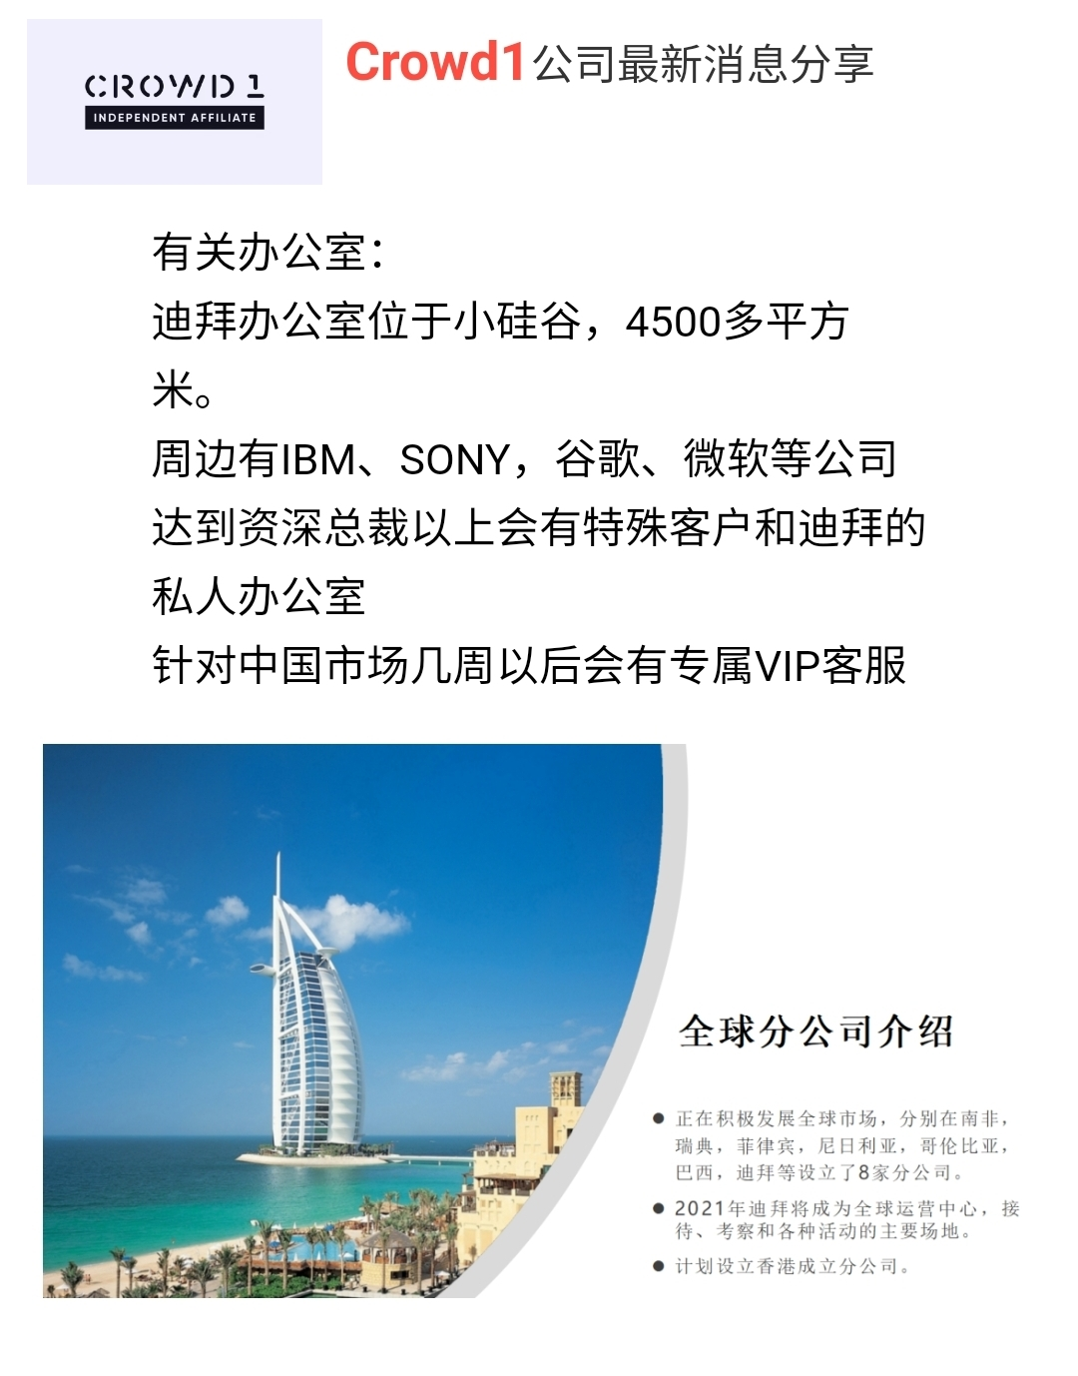

Slide 10
短短一年多时间，全球会员达到2900万。

Slide 12
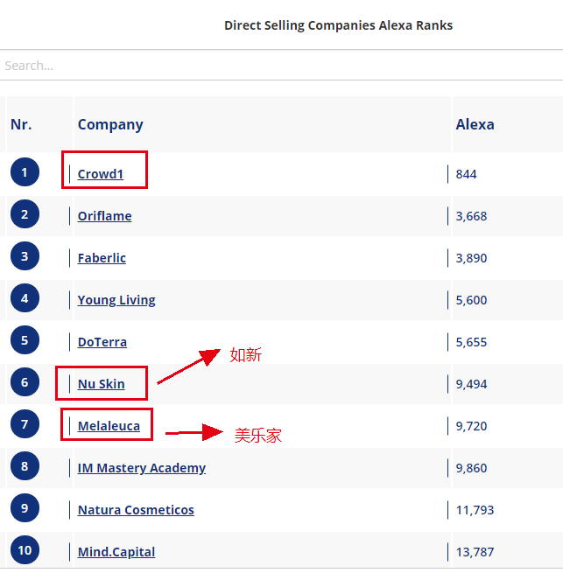
Crowd1 全球点击率第一
是全球成长速度最快的公司，相继跃居全球居家创业网站综合排名第5,3,2,1位，大家熟知的美乐家，如新，安利，婕斯，玫琳凯都已排在crowd1的后面。
https://www.businessforhome.org/momentum-ranks/alexa-ranks/
婕斯
安利
美乐家
如新

Slide 13
空白演示
单击输入您的封面副标题

Slide 14
Crowd1
从成立以来，一直秉持永续合法的经营理念，所有会员注册激活后都会有一个税务发票，可以在后台下载。
会员提现，都要完成KYC国际实名认证。
与全球顶尖审计事务所合作。

Slide 15
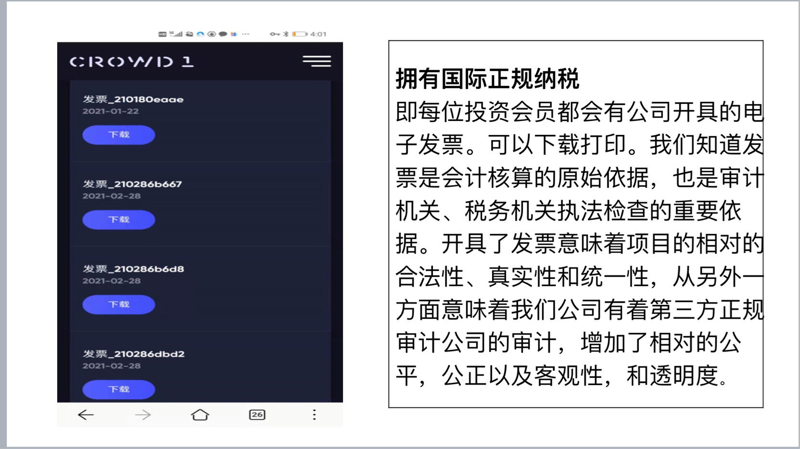
空白演示
单击输入您的封面副标题

Slide 16
空白演示
单击输入您的封面副标题

Slide 17
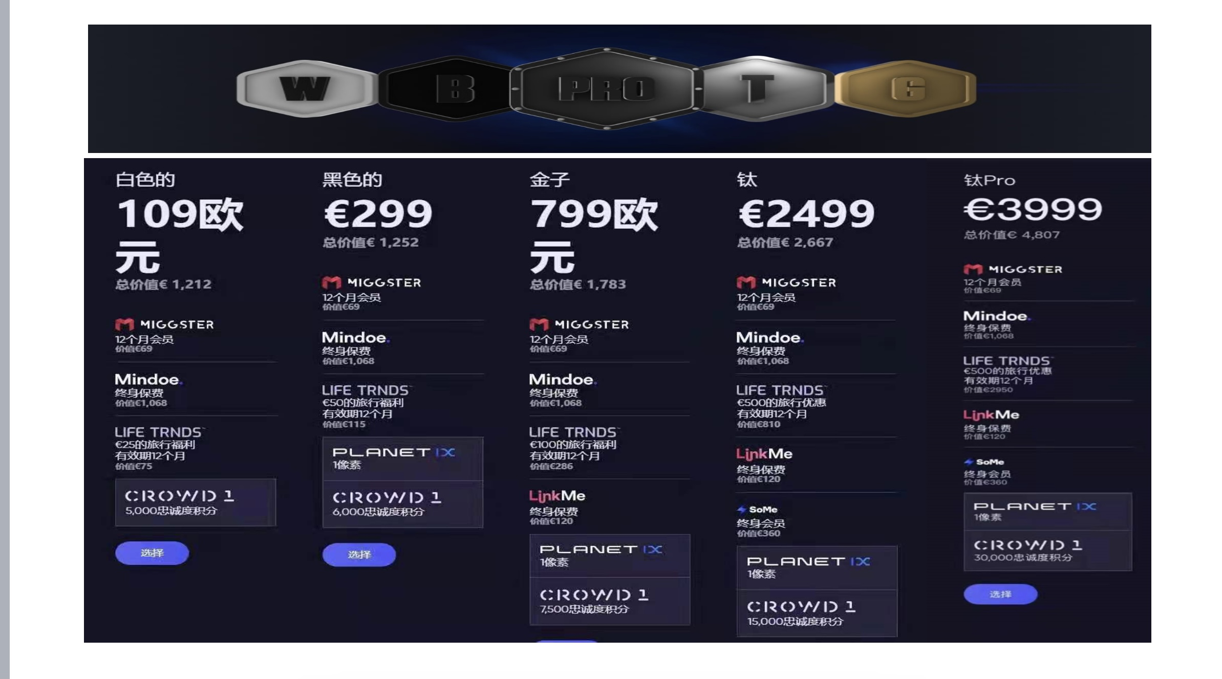

Slide 18
空白演示
单击输入您的封面副标题

Slide 19
空白演示
单击输入您的封面副标题

Slide 20
空白演示
单击输入您的封面副标题

Slide 21
空白演示
单击输入您的封面副标题

Slide 22
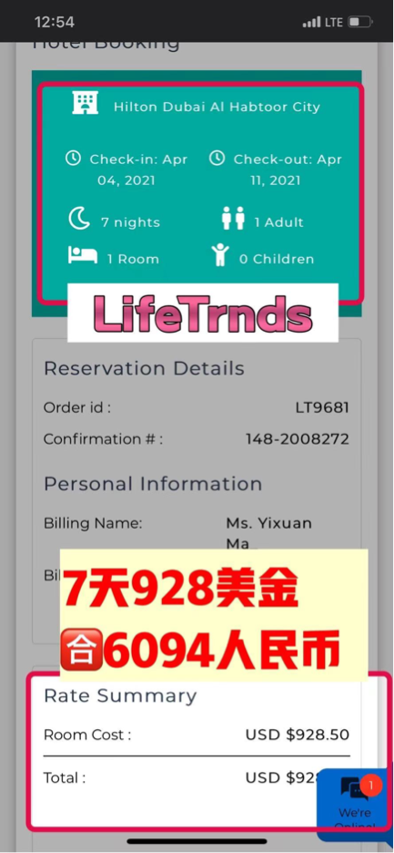
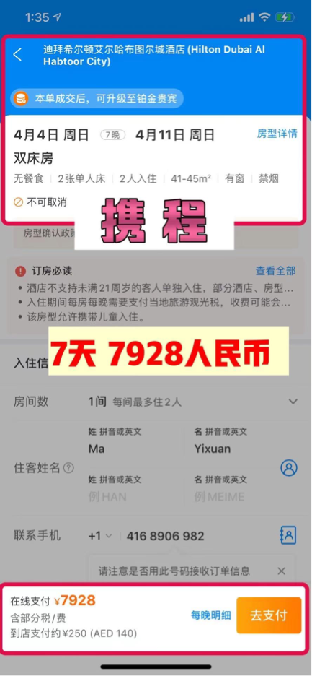
空白演示
在crowd1公司对接的旅游平台Lifetrnds预定希尔顿酒店，在后没有显示任何折扣的情况下，对比携程网入住7天共节省1834人民币，可以看出公司比其他平台优惠很多，Lifetrnds后台还有很多直接显示优惠70%的酒店，如果是旅游的白金会员价格会更优惠️‼️‼️
单击输入您的封面副标题

Slide 23
经营利润
顾客打折
奖励分配
销售成本
零售奖励
活跃分红
季度分红
平台分红
职级分红
运维费用

Slide 24
空白演示
单击输入您的封面副标题

Slide 25
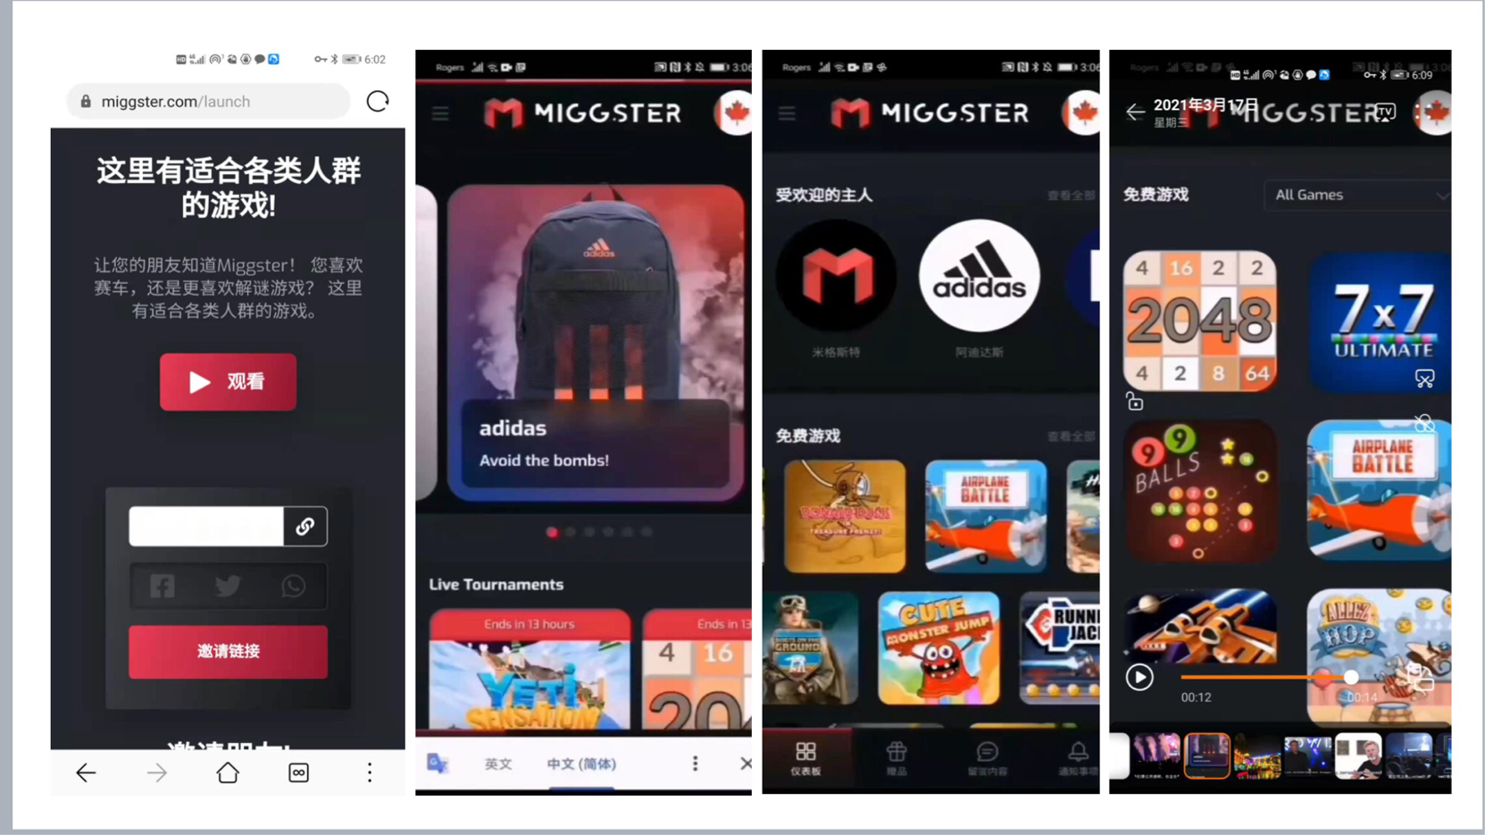
空白演示
单击输入您的封面副标题

Slide 26
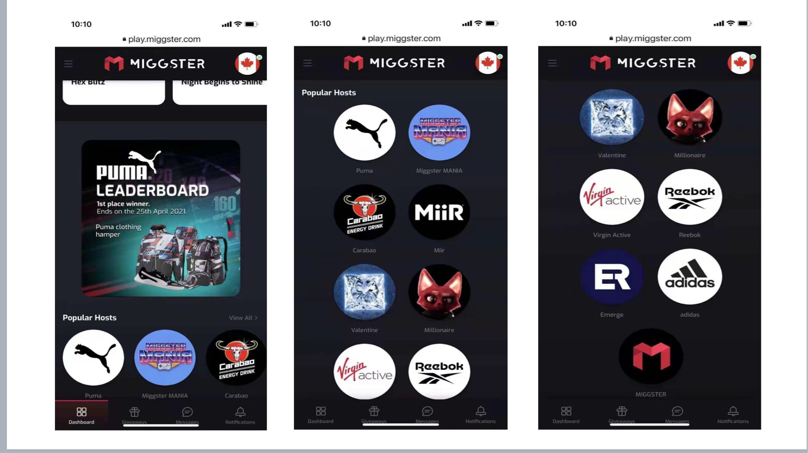
空白演示
单击输入您的封面副标题

Slide 27
空白演示
单击输入您的封面副标题

Slide 28
空白演示
单击输入您的封面副标题

Slide 33
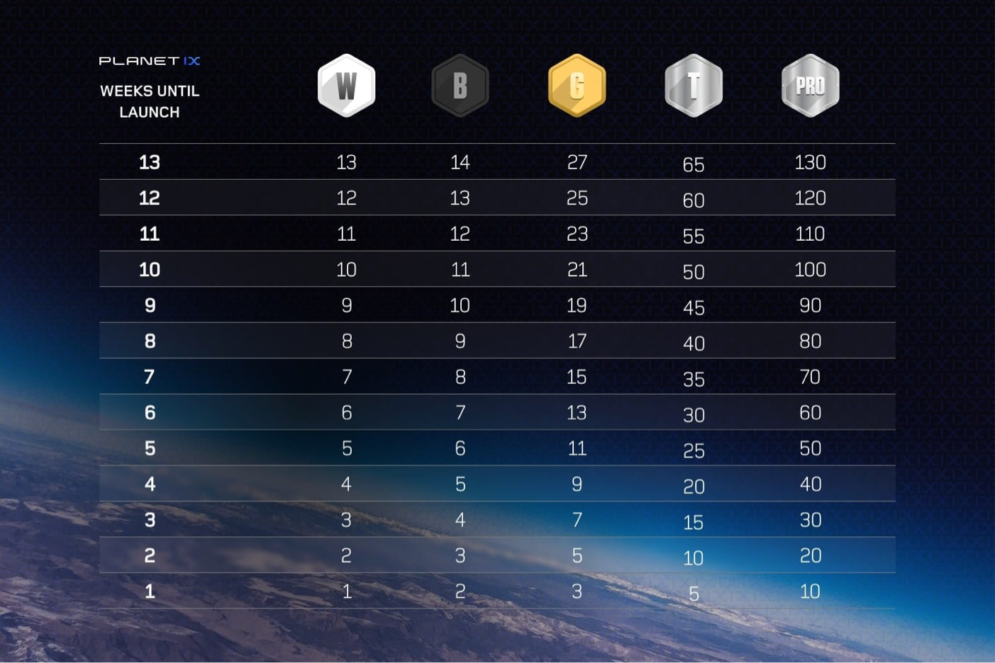
空白演示
单击输入您的封面副标题

Slide 34
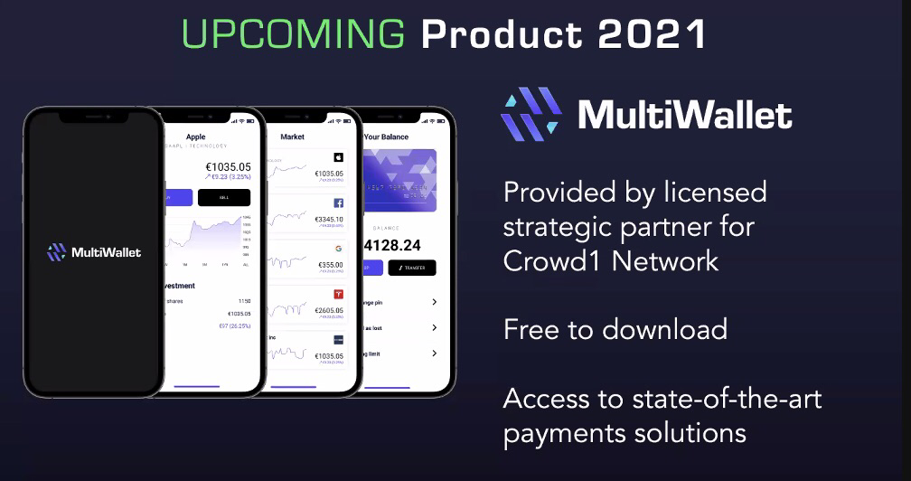
空白演示
单击输入您的封面副标题

Slide 35
Timeline
SWAP C1 Rewards
e-wallet launch
Trading platform
SWAP C1 Rewards for shares in UK Plc company
Launch e-wallet version 1.0 and roll out country by country
Launch first version of share trading platform
JUNE
JULY
AUGUST
SEPTEMBER
e-wallet sign up
Crypto launch
New roll-outs
Sign up for new e-wallet services
Launch Crypto wallet integrated in e-wallet
Continued roll-out and launch of services linked to the e-wallets

Slide 36
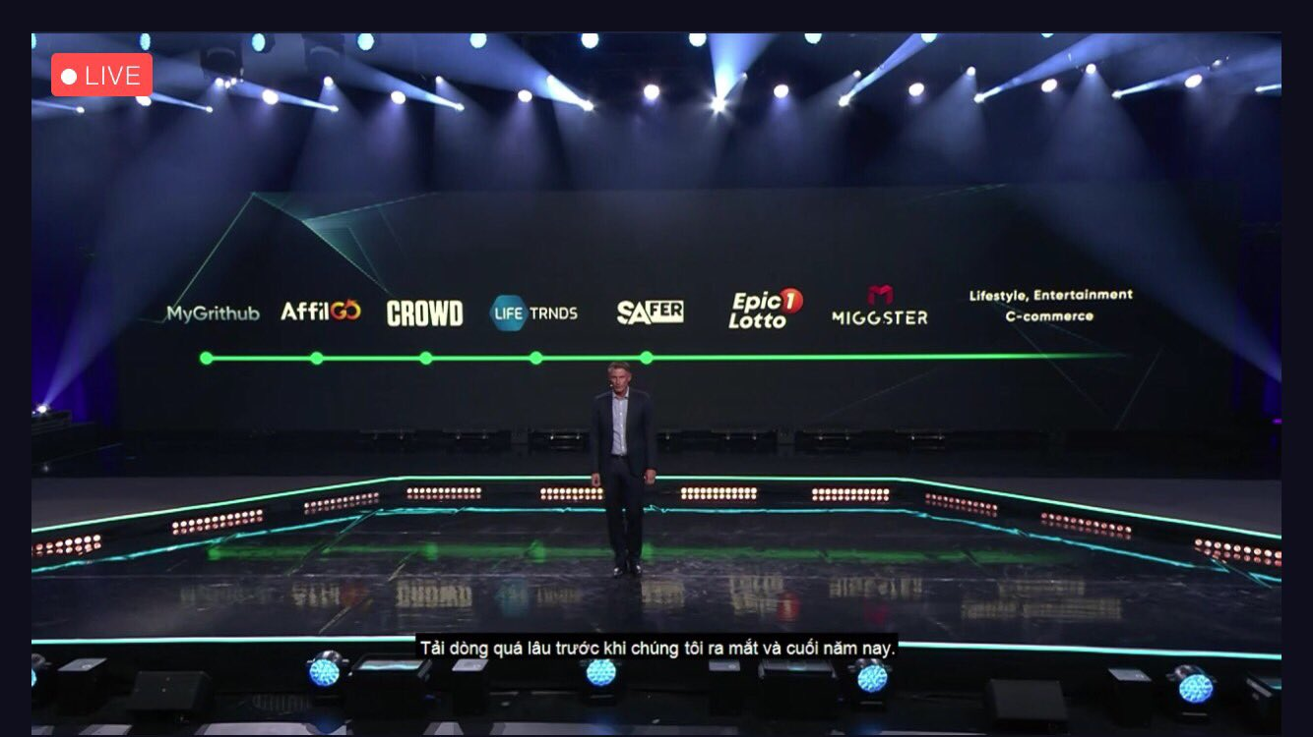
随着产品线利润的增加，
会员会分到越来越多的收益。

Slide 37
空白演示
单击输入您的封面副标题

Slide 38
空白演示
单击输入您的封面副标题

